Slide 1


eHealth: stand van zaken en perspectieven
frank.robben@ehealth.fgov.be
@FrRobben
https://www.ehealth.fgov.be
http://www.ksz.fgov.be
http://www.frankrobben.be

Slide 2
Enkele evoluties in de gezondheidszorg
meer chronische zorg i.p.v. louter acute zorg
zorg op afstand (monitoring, bijstand, raadpleging, diagnose, operatie, …), o.a. thuiszorg
multidisciplinaire, transmurale en geïntegreerde zorg
patiëntcentrische zorg en empowerment van de patiënt
snel evoluerende kennis => nood aan betrouwbaar, gecoördineerd kennisbeheer en –ontsluiting
dreiging van te tijdrovende administratieve processen
degelijke ondersteuning van het gezondheidszorgbeleid en –onderzoek vergt degelijke, geïntegreerde en geanonimiseerde informatie
grensoverschrijdende mobiliteit
nood aan kostenbeheersing

Slide 3
Vermelde evoluties vergen …
samenwerking tussen alle actoren in de gezondheidszorg
efficiënte en veilige elektronische communicatie tussen alle actoren in de gezondheidszorg
kwaliteitsvolle, specialisme-overschrijdende elektronische patiëntendossiers
zorgpaden
geoptimaliseerde administratieve processen
technische en semantische interoperabiliteit
waarborgen inzake
  informatieveiligheid
  bescherming van de persoonlijke levenssfeer
  respect van het beroepsgeheim van de zorgverleners

Slide 4
Elektronische communicatie bevordert ook …
kwaliteit van de zorgverlening en patiëntveiligheid
  vermijden van verkeerde zorgen en geneesmiddelen
    onverenigbaarheid tussen geneesmiddelen onderling
    contra-indicaties tegen bepaalde geneesmiddelen bij een patiënt (bvb. allergieën, aandoeningen, …)
  vermijden van fouten bij de toediening van de zorgen en geneesmiddelen
  beschikbaarheid van betrouwbare gegevensbanken met informatie over goede behandelingspraktijken en beslissings-ondersteunende scripts
vermijden van onnodig meervoudige onderzoeken => minder belasting voor patiënt en vermijden onnodige meerkosten

Slide 5
Overzicht
Roadmap eGezondheid - voornaamste realisaties
Rol en verantwoordelijkheden van het eHealth-platform
Wat heeft het eGezondheids-platform te bieden aan de kinderartsen?
Wat is de rol van de zorgverleners ? Waarom de gezondheidszorgpraktijk informatiseren ?

Slide 6
Roadmap eGezondheid 2013-2018
Eind 2012 organisatie van een Rondetafelconferentie met betrekking tot de verdere informatisering van de gezondheidszorg
Deelname van ongeveer 300 personen uit de sector
Opstelling van een concreet actieplan eGezondheid voor 5 jaar : Roadmap 2013-2018
5 pijlers
  ontwikkelen van de uitwisseling van gegevens door zorgverleners op basis van een gemeenschappelijke architectuur
  verhogen van de betrokkenheid van de patiënt en zijn kennis over eGezondheid
  uitwerken van een referentieterminologie
  realiseren van administratieve vereenvoudiging en efficiëntie
  invoeren van een flexibele en transparante governance-structuur waarin alle bevoegde overheden en stakeholders betrokken zijn
20 concrete, meetbare doelstellingen
Wordt op dit ogenblik geactualiseerd

Slide 7
Actualisatie Roadmap eGezondheid
Doelstellingen
  identificeren van zwakke en ontbrekende actiepunten uit de oorspronkelijke Roadmap, opsporen van projecten die nu in te gespreide slagorde worden aangepakt, en vastleggen van remedies
  duidelijk herformuleren van de gemeenschappelijke strategie, meetbare doelstellingen en actieplan tav uitrol en gebruik van eGezondheidsdiensten en –functies, waarin elke betrokken partij zich concreet engageert
  optimaliseren van de uitrol van de diverse diensten op het terrein, met name
    vlotte en tijdige beschikbaarheid van de betrokken diensten
    implementatie ervan in de diverse softwarepakketten van zorgverleners en instellingen
    opleiding en motivatie voor het goede gebruik
  definiëren van de verantwoordelijkheden, de governance en de controle bij de uitvoering
Zelfde methode als in 2012
Resultaten voorgesteld door Minister De Block in najaar 2015

Slide 8
Roadmap eGezondheid 2013-2018
  Elke houder van een GMD beheert een elektronisch patiëntendossier (EPD), en werkt de SumEHR bij in de elektronische kluizen Vitalink/InterMed; de SumEHR is daar beschikbaar
    Aanpassing van de registratiecriteria van de huisartsensoftware
    Ondersteuning bij het gebruik van de software
    Vastlegging van de referentiearchitectuur voor het elektronisch delen van gezondheids-gegevens
    Realisatie van een planning voor het totstandbrengen van de verbinding tussen de hubs (incl InterMed) en Vitalink
GMD = EPD & het delen van relevante gezondheids-gegevens

Slide 9
Roadmap eGezondheid 2013-2018
Authentieke bron voor de afgeleverde medicatie = Gedeeld Farmaceutisch Dossier (GFD)
  historiek m.b.t. afgeleverde medicatie
  betere controle van contra-indicaties
  versterking van de rol van raadgever van de apotheker
  Medicatieschema’s afkomstig van (eerstelijns)actoren in de gezondheidszorg worden opgeslagen in de elektronische kluizen Vitalink/InterMed
Gedeeld farmaceutisch dossier & medicatieschema

Slide 10

Roadmap eGezondheid 2013-2018
Sectoren
  huisartsen
  kinesitherapeuten
  verpleegkundigen
Vastlegging van de registratiecriteria
  in samenwerking met vertegenwoordigers van de huisartsen, kinesitherapeuten en verpleegkundigen, en van de openbare instellingen (RIZIV en FOD Volksgezondheid)
  goedkeuring door ad-hoc-commissies (Nationale Commissie Geneesheren-Ziekenfondsen of de Overeenkomstencommissie)
Controle van de registratiecriteria (testen)
Intensieve ondersteuning
  mini-labs
Gepland: vervanging van premies voor het bezit van een software door premies voor een effectief gebruik van een software
Registratie van software-pakketten

Slide 11
Roadmap eGezondheid 2013-2018
Veralgemening van het elektronisch voorschrift voor geneesmiddelen in de ambulante sector en uitbreiding tot andere soorten voorschriften (kinesitherapie, verpleegkundige verzorging, laboratoriumonderzoeken, medische beeldvorming)
Hoe werkt het?
    de arts maakt het elektronisch voorschrift op, vercijfert het en stuurt het door naar de server van Recip-e
    de apotheker haalt het voorschrift op van de server van Recip-e en ontcijfert het
    de apotheker heeft elektronisch toegang tot de verzekerbaarheidstoestand bij de ziekenfondsen
    Recip-e slaat de zorgvoorschriften in vercijferde vorm slechts tijdelijk op totdat de door de patiënt gekozen zorgverlener het voorschrift ophaalt en uitvoert
Voordelen:
    leesbaarheid van de voorschriften
    automatische controles om contra-indicaties te vermijden
    preventie van fraude en vervalsing
    beter beheer van vervallen voorschriften
Elektronische voorschriften -
Recip-e

Slide 12
Roadmap eGezondheid 2013-2018
  Toegang tot ziekenhuisdocumenten via het hubs/metahub-systeem
  zorgverleners die een therapeutische relatie hebben met de patiënt hebben via hun softwarepakket toegang tot de elektronische documenten die door ziekenhuizen opgeslagen worden en waarnaar een referentie beschikbaar is in het hubs/metahubsysteem
  Voor de extramurale omgeving: ondersteuning bij de integratie van diensten in de softwarepakketten voor huisartsen (verbindingslibraries, minilabs, ...)
Veralgemeend delen van ziekenhuis-documenten via het hubs/ metahubsysteem

Slide 13
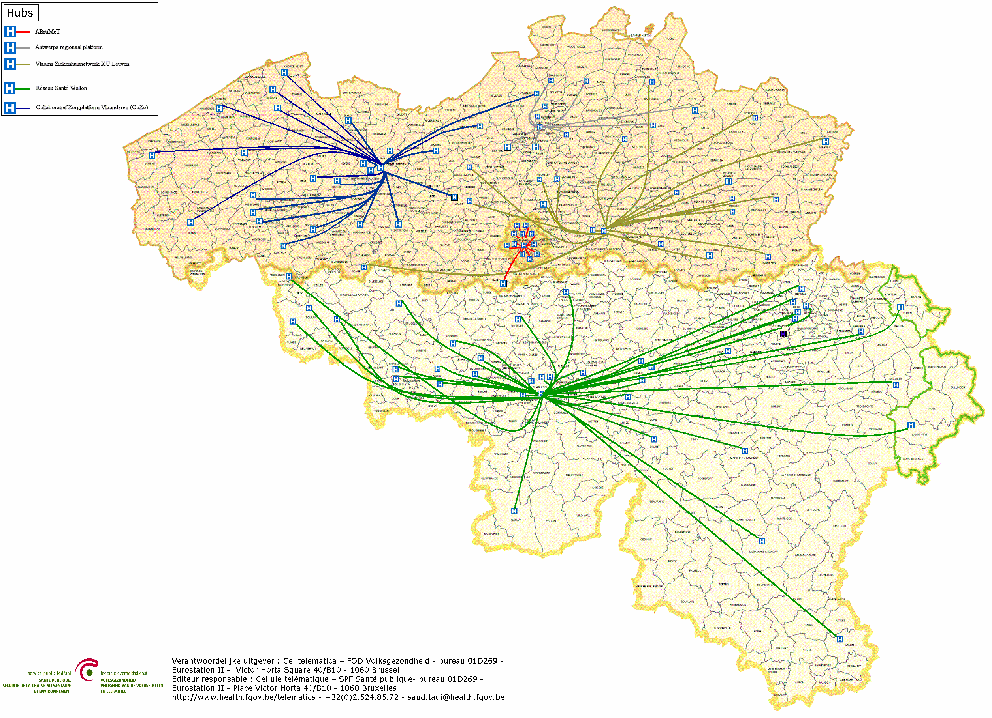
Hubs-metahub systeem
5 hubs
3 technische implementaties
Omzeggens alle Belgische ziekenhuizen zijn betrokken

Slide 14




Hubs-metahub systeem: vroeger

Slide 15



Hubs-metahub systeem: vandaag
3. Retrieve data from hub A
A
1: Where can we find data?
2: In hub A and C
4:
All data available
3: Retrieve data from hub C
C
B

Slide 16



Extramurale gegevens
A
Inter-Med
C
B

Slide 17
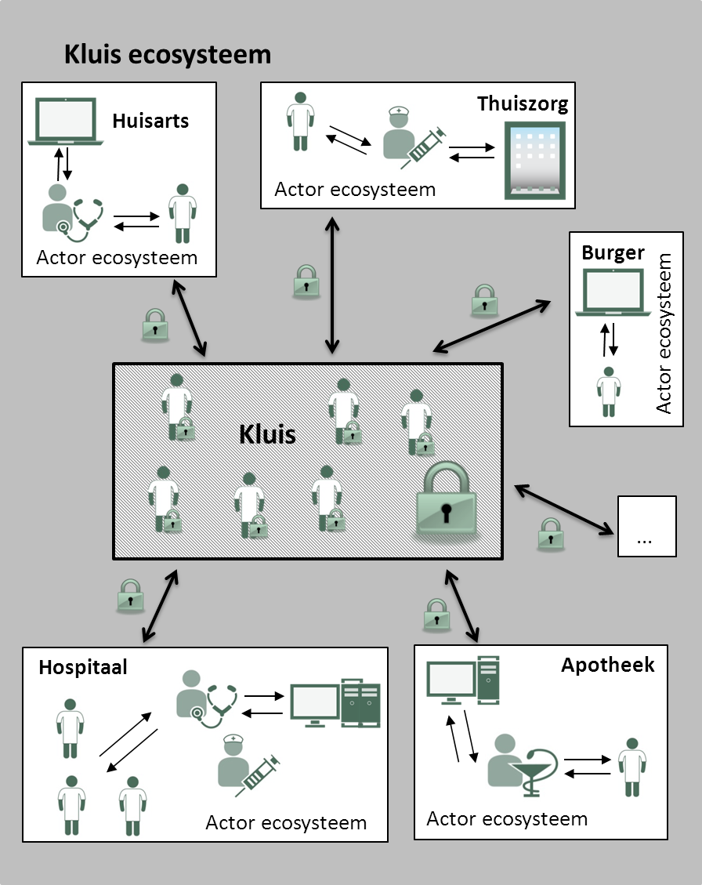

Delen van gegevens
elke actor houdt zijn eigen dossier bij
maar kan bepaalde onderdelen ervan delen met andere actoren
Voorbeelden
  medicatieschema
  SumEHR
  parameters
  journaal
  …

Slide 18
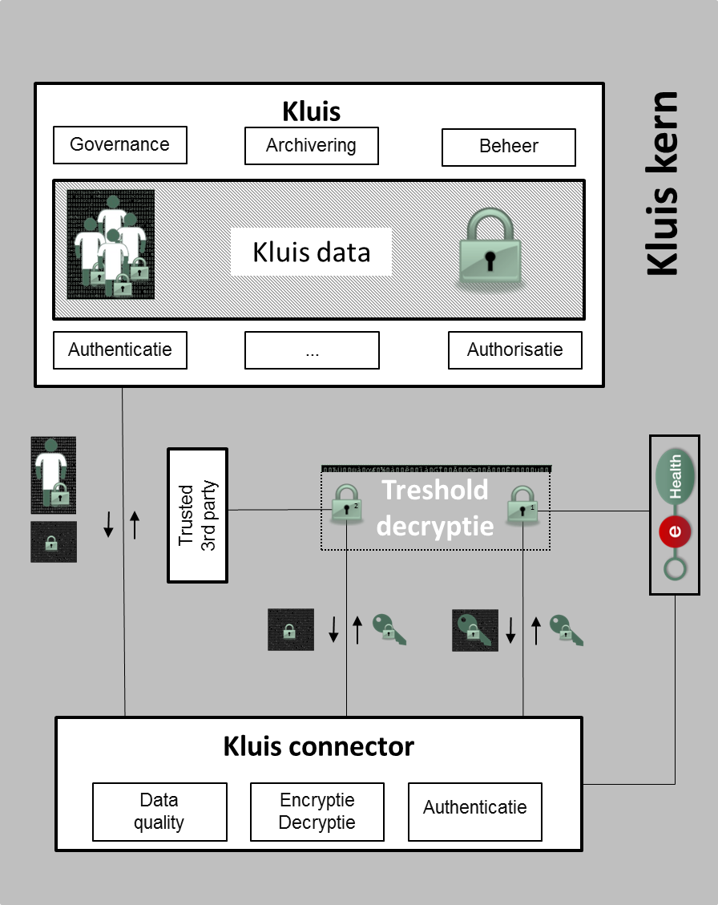

Toegang voor
zorgverstrekkers
met een “zorgrelatie”
afhankelijk van hun rol
Geen toegang voor
IT-administrators, hoster,..
eHealth-platform
overheid
zonder de actieve medewerking van de
houder van de 2e sleutel

Slide 19
Roadmap eGezondheid 2013-2018
Elektronische facturatie derde betalende
Tarificatie
Elektronische raadpleging verzekerbaarheid
Elektronische uitwisseling tussen het ziekenhuis en het ziekenfonds bij ziekenhuisopname
Aanvragen tot overeenkomst voor de terugbetaling van geneesmiddelen Hoofdstuk IV
Verband met het GMD
Op dit ogenblik beschikbaar (via software en/of MyCareNet-portaal) voor:
  ziekenhuizen
  revalidatiecentra
  polyklinieken
  RVT-ROB-CDV
  medische huizen (via de toegang van de arts of de verpleegkundige)
  verpleegkundigen
  laboratoria
  apothekers
  artsen
  tandartsen
MyCareNet
Notes:
RVT = Rust- en verzorgingstehuis
ROB = Rustoord voor bejaarden
CDV = Centrum voor dagverzorging

Slide 20
Roadmap eGezondheid 2013-2018
Standaardfuncties van emailsysteem met een hoog beveiligingsniveau: toegang tot het systeem via de eID (webtoepassing) of het eHealth-certificaat
  betreft alle zorgverleners (niet alleen de artsen)
Elk bericht wordt end-to-end vercijferd
Aanwezigheid van metagegevens, naar keuze te configureren, die met het bericht kunnen worden verstuurd om bvb het bericht te kunnen routeren binnen organisaties zoals de ziekenhuizen
  Actueel gebruik van de eHealthBox door een 40-tal ziekenhuizen en laboratoria, en ongeveer 4.500 huisartsen
  ROI Agoria Award 2014
  April 2015
    3.627.158 verzonden berichten
    5.423.397 geraadpleegde berichten
Veralgemeend gebruik van de eHealthBox

Slide 21
Roadmap eGezondheid 2013-2018
  Erkenning van de personen met een handicap
elektronische uitwisseling van multifunctionele medische documenten betreffende de personen met een handicap
beschikbaarstelling van deze documenten voor de artsen van de overheid en van de betrokken ziekenfondsen
beveiligde communicatie via de eHealthBox
een potentieel van 296.000 aanvragen per jaar
Akkoorden geneesmiddelen Hoofdstuk IV
  via MyCareNet
  beveiligde en zeer snelle overmaking van de informatie die nuttig is voor het afleveren en terugbetalen van deze soort geneesmiddelen (voorafgaand akkoord van een medisch adviseur vereist)
  versnelling van de procedure en afschaffing van tal van administratieve formaliteiten
Administratieve vereenvoudiging

Slide 22
Roadmap eGezondheid 2013-2018
Centraal Traceerbaarheidsregister
centrale opslag van basisinformatie over een aantal soorten ingeplante implantaten
integratie van de toepassingen 'Orthopride' en 'Qermid' (heup-en knieprothesen, pacemakers, coronaire stents, borstimplantaten, ...)
pilootproject in april 2014 in 2 ziekenhuizen (Charleroi en Leuven)
Voordelen
  betere traceerbaarheid van de ingeplande implantaten
  transparantie voor de patiënt (aanmaken van een implantaatkaart met alle nuttige informatie)
Traceerbaarheid van medische hulpmiddelen

Slide 23

Rol en verantwoordelijkheden van het eHealth-platform

Slide 24
Doelstellingen eHealth-platform
Hoe?
  door een goed georganiseerde, onderlinge elektronische dienstverlening en informatie-uitwisseling tussen alle actoren in de gezondheidszorg
  met de nodige waarborgen op het vlak van de informatieveiligheid, de bescherming van de persoonlijke levenssfeer en het beroepsgeheim
Wat?
  optimaliseren van de kwaliteit en de continuïteit van de gezondheidszorgverstrekking
  optimaliseren van de veiligheid van de patiënt
  vereenvoudigen van de administratieve formaliteiten voor alle actoren in de gezondheidszorg
  degelijk ondersteunen van het gezondheidszorgbeleid

Slide 25
10 opdrachten
Ontwikkeling van een visie en van een strategie inzake eHealth
Organiseren van de samenwerking met andere overheidsinstanties die belast zijn met de coördinatie van de elektronische dienstverlening
De motor van de noodzakelijke veranderingen zijn voor de uitvoering van de visie en de strategie inzake eHealth
Vastleggen van functionele en techische normen, standaarden, specificaties en basisarchitectuur inzake ICT
Registreren van software voor het beheer van elektronische patiëntendossiers

Slide 26
10 opdrachten
Concipiëren, uitwerken en beheren van een samenwerkingsplatform voor de veilige elektronische gegevensuitwisseling met de bijhorende basisdiensten
Een akkoord bereiken over een taakverdeling en over de kwaliteitsnormen en nagaan of de kwaliteitsnormen worden nageleefd
Als onafhankelijke trusted third party (TTP) optreden voor het coderen en anonimiseren van persoonsgegevens m.b.t. de gezondheid voor rekening van bepaalde, in de wet opgesomde instanties ter ondersteuning van het wetenschappelijk onderzoek en het beleid
De totstandkoming van programma's en projecten promoten en coördineren
De ICT-aspecten van de gegevensuitwisseling beheren en coördineren in het kader van de elektronische patiëntendossiers en van de elektronische medische voorschriften

Slide 27








Basisarchitectuur
Patiënten, zorgverleners
en zorginstellingen
Health portal
Software zorgverlener
Software zorginstelling
DTW
Site RIZIV
DTW
portaal eHealth-platform
MyCareNet
DTW
DTW
DTW
Gebruikers
Basisdiensten
eHealth-platform
Netwerk
GAB
GAB
GAB
GAB
GAB
GAB
Leveranciers
Notes:
27
27

Slide 28
10 basisdiensten
Coördinatie van elektronische deelprocessen
Portaal
Geïntegreerd gebruikers- en toegangsbeheer
Beheer van loggings
Systeem voor end-to-end vercijfering
eHealthBox
Timestamping
Codering en anonimisering
Raadpleging van het Rijksregister en van de KSZ-registers
Verwijzingsrepertorium (metahub)

Slide 29

10 basisdiensten
  Garandeert een soepele en harmonieuze integratie van verschillende deelprocessen en basisdiensten, met inbegrip van de orchestratielogica, tot één aanroepbare dienst (webservice)
Coördinatie van elektronische deelprocessen

Slide 30

10 basisdiensten
  Venster op het web dat verschillende online diensten aanbiedt aan actoren in de gezondheidszorg ter ondersteuning van hun gezondheidszorgpraktijk
  biedt alle nuttige informatie met betrekking tot de diensten die door het eHealth-platform worden aangeboden, zijn opdrachten, zijn standaarden, enz.
  de portaalomgeving bevat onder meer alle documenten die de gebruikers nodig hebben om de juiste configuraties te realiseren en aldus toegang te krijgen tot de beschikbare online diensten
Portaal

Slide 31


Slide 32

10 basisdiensten
Waarborgt dat enkel de gemachtigde zorgverleners/instellingen toegang krijgen tot de persoonsgegevens waartoe ze toegang mogen hebben
  de toegangsregels worden onder meer opgelegd door de wet of door de machtigingen van de afdeling Gezondheid van het Sectoraal Comité (opgericht binnen de Commissie voor de Bescherming van de Persoonlijke Levenssfeer)
  voor elke toepassing gelden specifieke toegangsregels
  wanneer de gebruiker zich authentiseert (aan de hand van de elektronische identiteitskaart of het token), dan wordt het generiek verificatiemodel van de tool opgestart: het model raadpleegt de regels die voor de toepassing werden vastgelegd, gaat na of de gebruiker wel degelijk voldoet aan deze regels en verleent al dan niet toegang tot de toepassing
Geïntegreerd gebruikers- en toegangsbeheer

Slide 33
Geïntegreerd gebruikers- en toegangsbeheer
Hoe werkt dat ?

Slide 34

10 basisdiensten
  Opslag van alle toegangen tot toepassingen, hun auteur, hun tijdstip en de patiënt waarop ze betrekking hebben, voor audit- en bewijs-doeleinden
Beheer van loggings

Slide 35

10 basisdiensten
Vercijfering van overgemaakte gegevens tussen de verzender en de bestemmeling, zodat deze gegevens onleesbaar zijn voor en onwijzigbaar zijn door derden
2 methodes:
  wanneer de bestemmeling gekend is bij de verzending: gebruik van asymmetrische vercijfering (2 sleutels)
  wanneer de bestemmeling niet gekend is bij de verzending: gebruik van symmetrische vercijfering (de informatie wordt vercijferd en buiten het eHealth-platform bewaard; de ontcijferingssleutel kan enkel bij het eHealth-platform verkregen worden)
Systeem voor end-to-end vercijfering

Slide 36
Asymmetrische encryptie
Healthcare actor
Person or entity
eHealth-platform
1
Internet
3
Connector or
other software to
generate key pair
Authenticates sender
2
Identification
certificate
4
Sends
public key
Identification
certificate
Stores
public key
Web service
Register key
2
Public keys
repository
Stores private key
in a secure way

Slide 37
Asymmetrische encryptie
Message originator
Internet
eHealth-platform
1
Identification
certificate
Web service
Ask public key
Identification
certificate
2
Asks for public key
Authenticates sender
Send message
Any protocol
3
4
Sends
public key
Encrypts
message
Identification
certificate
Message recipient
Public keys
repository
5
Stored
private
key
Decrypts message

Slide 38
Symmetrische encryptie
Key
Management
/ Depot
Encrypted with public key of user 1
Encrypted with public key of user 2
Symmetric key
Symmetric key
2 sends key
User 1
Originator
1 asks for key
5 receives key
User 2
Recipient
4 justifies right to
obtain key
4 justifies right to
obtain message
3 sends encrypted message
Encrypted with public key of Message depot
5 receives message
Encrypted with public key of User 2
Message encrypted with
symmetric key
Messages
Depot
Message encrypted with
symmetric key
Message encrypted with
symmetric key

Slide 39

10 basisdiensten
Mogelijkheid om op de seconde na elk document dat in de gezondheidszorg werd opgemaakt, te dateren en de geldigheid van de inhoud ervan in de tijd te waarborgen door een eHealth-handtekening te plaatsen
Timestamping

Slide 40


Voorbeeld: elektronisch voorschrift in ziekenhuizen
1
Prescription A
Prescription B
Electronic
signature
5
2
Hashcode A
Hashcode B
3
6
Timestamp bag
4
Archive
Electronic
timestamping
6
Archive

Slide 41

10 basisdiensten
Mogelijkheid om de identiteit van personen achter een code te verbergen opdat de nuttige gegevens van deze personen zouden kunnen worden gebruikt zonder dat hun privacy wordt geschonden en mogelijkheid om gegevens anoniem te maken door de gedetailleerde kenmerken ervan te vervangen door algemene kenmerken; eenmaal gecodeerd of geanonimiseerd behouden de gegevens hun nut maar het is niet meer mogelijk om de identiteit van de persoon er rechtstreeks of onrechtstreeks uit af te leiden
Codering & Anonimisering

Slide 42

10 basisdiensten
Toegang tot het Rijksregister en tot de Kruispuntbankregisters door de gemachtigde actoren in de gezondheidszorg, onder strikte voorwaarden
Raadpleging van het Rijksregister en van de KSZ-registers

Slide 43

10 basisdiensten
Beveiligde elektronische brievenbus voor de uitwisseling van gezondheidsgegevens
eHealthBox

Slide 44
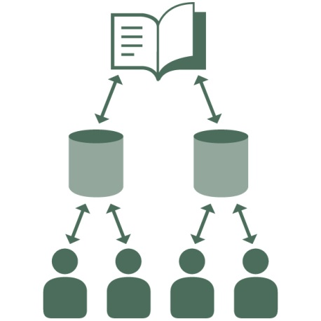
10 basisdiensten
Geeft, met de toestemming van de betrokken patiënten, aan bij welke actoren in de gezondheidszorg welke elektronische documenten bewaard worden voor welke patiënten
Verwijzings
repertorium

Slide 45
Ondersteuning
1 Voorzitter
  32 leden waarvan
      11 zorgverleners
      7 vertegenwoordigers van de verzekeringsinstellingen
      4 vertegenwoordigers van de patiënten
      6 vertegenwoordigers van de deelstaten
      4 vertegenwoordigers van de federale overheid
Rol
  voorstellen van initiatieven ter bevordering en ter bestendiging van de elektronische dienstverlening ten behoeve van zij die in de gezondheidszorgsector actief zijn
  voorstellen van maatregelen voor een beveiligde en vertrouwelijke verwerking van de persoonsgegevens
  voorstellen van maatregelen voor een administratieve vereenvoudiging ten behoeve van zij die in de gezondheidszorgsector actief zijn
Overlegcomité met de gebruikers

Slide 46
Ondersteuning
eHealth-certificaten
basis voor de aanmaak van de dubbele vercijferingssleutel (ETK) die gebruikt wordt door de vercijferingsdienst
de “systeem”-partner kan hiermee worden geïdentificeerd en geauthenticeerd terwijl het op basis van de eID of de burgertoken mogelijk is om de gebruiker (de persoon) te identificeren en authenticeren
geldt zowel voor het gebruik van basisdiensten als voor het gebruik van diensten met toegevoegde waarde die aangeboden worden in de vorm van webservices
de software-integratoren (niet de zorgverleners) kunnen bovendien test-certificaten aanvragen > hierdoor kan de integratie van onze basisdiensten worden uitgetest
beschikbaarstelling van een module voor het bestellen van certificaten via het portaal van het eHealth-platform (https://www.ehealth.fgov.be/nl/application/applications/beheer_ehealth_certificaten.html)
Analyse & Integratie

Slide 47
Ondersteuning
Connectoren
tool om de softwareontwikkelaars te helpen bij de integratie van de basisdiensten van het eHealth-platform
ondersteuning van de verbindingen met de toepassingen die via het eHealth-platform beschikbaar zijn of die gebruik maken van de ICT-standaarden die door het eHealth-platform werden vastgesteld (zoals de hubs)
Analyse & Integratie

Slide 48
Ondersteuning
Opleidingen voor de veiligheidsconsulenten
verplichting voor elk ziekenhuis om in haar midden een informatieveiligheidsdienst op te richten die onder de leiding wordt geplaatst van een informatieveiligheidsconsulent (K.B. 23/10/64)
aanstelling van de veiligheidsconsulent na advies van het Sectoraal Comité van de Sociale Zekerheid en van de Gezondheid (dat nagaat of de kandidaat over de noodzakelijke kennis en de nodige tijd beschikt voor zijn opdrachten en of hij geen activiteiten uitoefent die onverenigbaar zijn met de functie)
het eHealth-platform biedt opleidingen voor veiligheidsconsulenten aan
Veiligheid

Slide 49
Ondersteuning
eHealthConsent
laat toe om de "geïnformeerde toestemming" van de patiënt te registreren of te herroepen voor de elektronische uitwisseling van gezondheidsgegevens in het kader van de zorg voor deze patiënt
hiermee kan de burger ook een aantal specifieke zorgverleners uitsluiten van de toegang tot zijn gezondheidsgegevens (voor gegevensuitwisselingen waarvoor deze toestemming nodig is)
bevat een aantal functies ter ondersteuning van het beheer van de "therapeutische relaties" die een noodzakelijke basisvoorwaarde vormen om gezondheidsgegevens elektronisch te kunnen raadplegen
Informed consent

Slide 50

www.patientconsent.be
Film PatientConsent

Slide 51

Folder informatie

Slide 52

Folder informatie

Slide 53
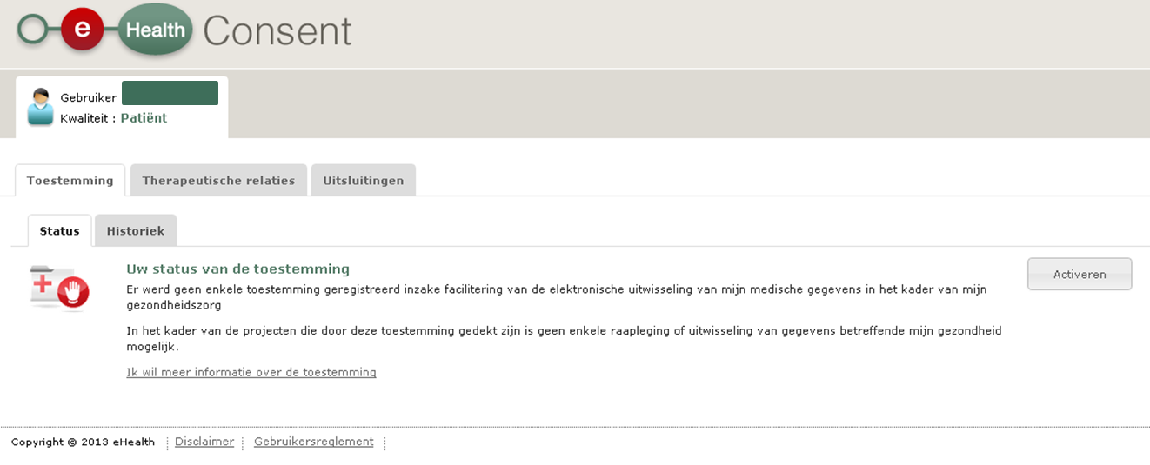
eHealthConsent

Slide 54
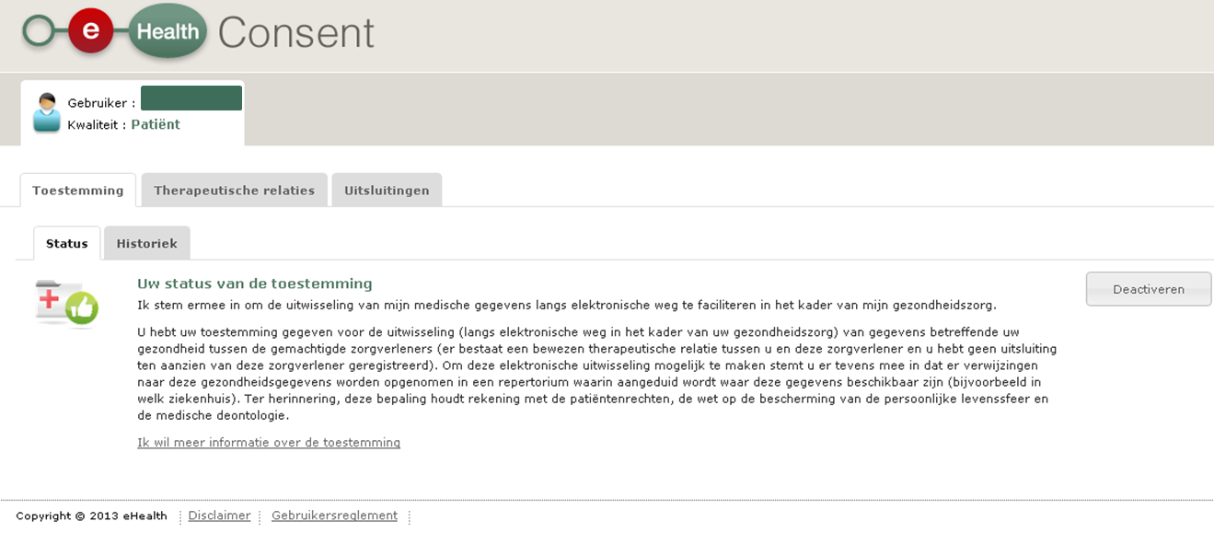
eHealthConsent

Slide 55
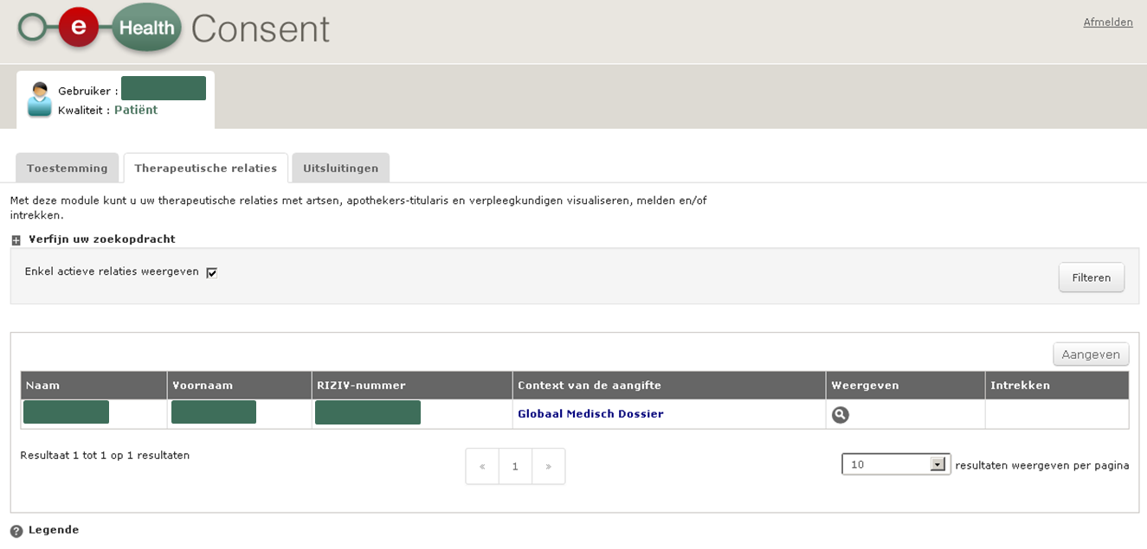
eHealthConsent

Slide 56
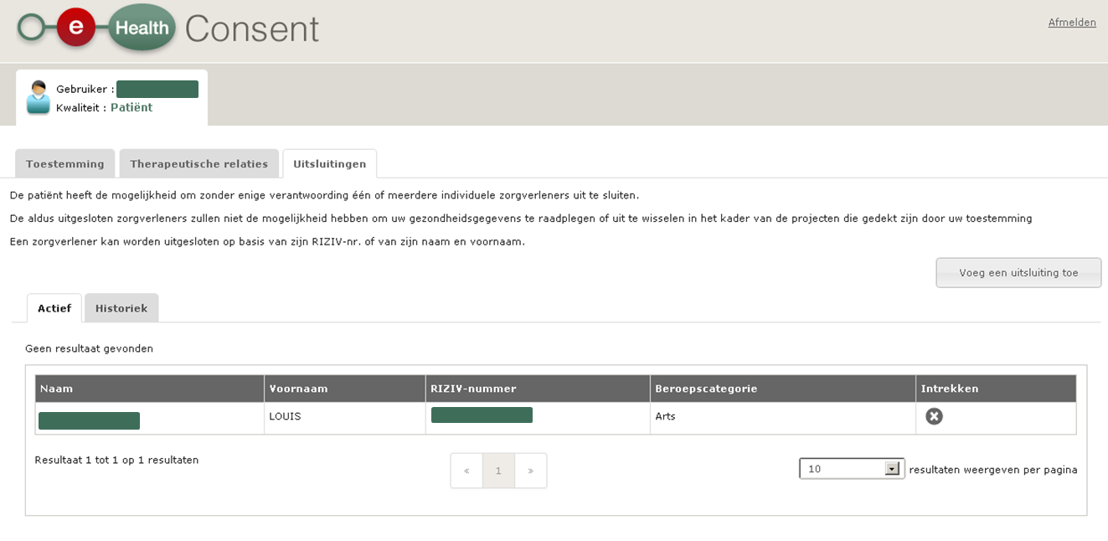
eHealthConsent

Slide 57

Wat heeft het eGezondheids-platform te bieden aan de kinderartsen?

Slide 58





Wat heeft het eGezondheids-platform te bieden aan de kinderartsen?
Opzoeken voorgeschiedenis via de SumEHR
Medicatie-schema
Raadpleging laboresultaten en resultaten medische beeldvorming
Attesten aanmaken en versturen
SumEHR, medicatie-schema, ... updaten
Raadpleging consultatieverslagen, operatieverslagen, ontslagverslagen

Slide 59





Wat heeft het eGezondheids-platform te bieden aan de kinderartsen?
Online advies en guidelines
Elektronische verwijsbrief
Verslag versturen naar GMD-houder
Registraties
Elektronische voorschriften
Notes:
Kinderartsen in ziekenhuizen betekent niet alleen voor hun werk in het ziekenhuis zelf, maar ook in een kabinet buiten het ziekenhuis als ze met het ziekenhuispakket werken.

Slide 60
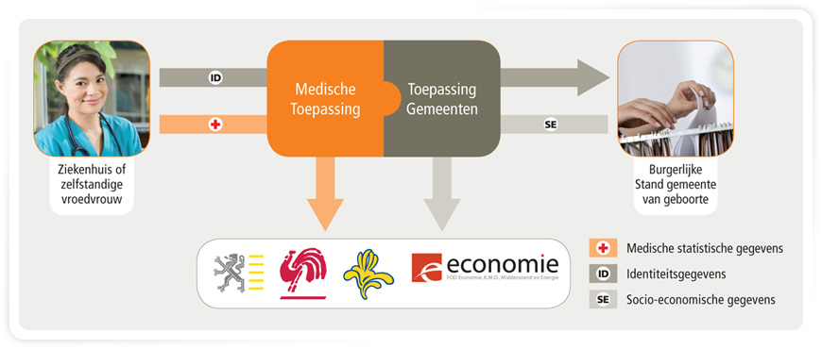
Voorbeelden van partner-toepassingen nuttig voor kinderartsen
eBirth

Slide 61
Voorbeelden van partner-toepassingen nuttig voor kinderartsen
eBirth
  een informaticaoplossing die toelaat om de nuttige gegevens in verband met het administratieve proces van de kennisgeving van geboorte te digitaliseren en de transfer van deze gegevens naar alle betrokkenen te vergemakkelijken.
    de papieren versie van de formulieren wordt afgeschaft en de gegevens moeten nog maar één keer worden ingevoerd
  omvat twee toepassingen
    de ene is bestemd voor de zorgverleners, de andere is bestemd voor de gemeenten, meer bepaald voor de diensten van de Burgerlijke Stand
    deze twee toepassingen zijn met elkaar verbonden en vergemakkelijken de overdracht van gegevens tussen de toepassingen onderling en naar de Gemeenschappen en de FOD Economie > eBirth informatiseert dus deze processen

Slide 62
Voorbeelden van partner-toepassingen nuttig voor kinderartsen
eBirth
  voordelen
    vermindering van de werklast
    verbetering van de kwaliteit van de gegevens
    vermindering van de duur van de gegevensoverdracht tussen de betrokkenen
    vermindering van de logistieke kosten voor de verwerking van de papieren versies
  partner: Fedict
  gebruikte basisdiensten van het eHealth-platform
    portaalsite
    geïntegreerd gebruikers- en toegangsbeheer
    systeem voor end-to-end vercijfering
    beheer van loggings

Slide 63
Voorbeelden van partner-toepassingen nuttig voor kinderartsen
eCare TARDIS - Tool for Administrative Reimbursment Drugs Information Sharing
  online toepassing die in eerste instantie de mogelijkheid biedt om administratieve en medische gegevens te registreren in het kader van de behandeling van reumatoïde polyartritis
  bestemd voor artsen die gespecialiseerd zijn in reumatologie en in pediatrie (in het kader van juveniele artritis) die in een ziekenhuis of ambulant werken

Slide 64
Voorbeelden van partner-toepassingen nuttig voor kinderartsen
eCare TARDIS
  verschillende doeleinden
    het ter beschikking stellen van de reumatologen op professioneel vlak van een evaluatie van de voorwaarden voor het voorschrijven van bepaalde "anti-tnf"-geneesmiddelen in het kader van de behandeling van reumatoïde polyartritis
    een documentatie samenstellen met betrekking tot de voorwaarden voor het voorschrijven van "anti-tnf"-geneesmiddelen en met betrekking tot de medische evolutie van de patiënt
    de continuïteit van de zorg verzekeren door een dossier samen te stellen dat toegankelijk is voor de reumatoloog die door de patiënt wordt geraadpleegd

Slide 65
Voorbeelden van partner-toepassingen nuttig voor kinderartsen
eCare TARDIS
  verschillende doeleinden
    de wetenschappers en het RIZIV informeren over de effectiviteit en de neveneffecten van deze geneesmiddelengroep
    een register samenstellen met patiënten die lijden aan juveniele polyartritis
    een aanvraag tot voorafgaande toelating voor geneesmiddelen van hoofdstuk IV indienen
  partner: RIZIV
  gebruikte basisdiensten van het eHealth-platform
    portaalsite
    geïntegreerd gebruikers- en toegangsbeheer
    therapeutische relaties

Slide 66

Waarom de medische praktijk informatiseren?
Wat is de rol van de zorgverleners?

Slide 67





Welk is de rol van de zorgverleners?
Gebruik van geregistreerde software
  lijst beschikbaar
Systematische informatisering van patiëntendossiers
Goede structurering van de gegevens
  gebruik standaardterminologie
  mogelijkheid tot aanmaak/raadpleging van een SumEHR
Deelnemen, voeden, raadplegen van de beschikbare tools
  65 diensten met toegevoegde waarde beschikbaar
Bevordering van de registratie van de geïnformeerde toestemming van de patiënt
Individuele zorgverleners

Slide 68






Wat is de rol van de zorgverleners?
Systematische informatisering van de patiëntendossiers over disciplines heen
Goede structurering van de gegevens
  gebruik standaardterminologie
  mogelijkheid tot aanmaak/raadpleging van een SumEHR
Onderling afstemmen van de werkmethodes van de ziekenhuizen
Deelnemen, voeden, raadplegen van de beschikbare tools (oa hubs/ metahubsysteem)
  65 diensten met toegevoegde waarde beschikbaar
      Informatieveiligheid
Bevordering van de registratie van de geïnformeerde toestemming van de patiënt
Zorg- en verzekerings
instellingen

Slide 69


Slide 70
BEDANKT !
Vragen ?
frank.robben@ehealth.fgov.be
@FrRobben
https://www.ehealth.fgov.be
http://www.ksz.fgov.be
http://www.frankrobben.be

